Slide 1
Prompt Engineering
مهندسی دستور (پیام‌واره)

Slide 2
نگاهی به گذشته
انسان‌ها چگونه به انتقال مفاهیم می‌پرداختند؟

Slide 3

قبل از بوجود آمدن خط
?

Slide 4
حرکات بدن
استفاده از حرکات دست‌ها، سر، چهره و بدن برای بیان مفاهیم

Slide 5
اصوات و آواها
تولید صداها و آواهای مختلفی برای بیان مفاهیم

Slide 6
ابزارها و نشانه‌ها
به‌کارگیری اشیاء و ابزارها به عنوان نماد خاص

Slide 7
نقاشی‌ها و نگاره‌ها
استفاده از نقاشی‌ها و نگاره‌ها بر روی دیواره‌های غارها و...

Slide 8


بوجود آمدن خط

Slide 9


بوجود آمدن خط

Slide 10
نگاهی به گذشته
اختراع کامپیوتر توسط انسان

Slide 11

اختراع کامپیوتر
?

Slide 12
زبان ماشین و اسمبلی و...
برنامه‌نویسی با زبان‌های سطح پایین جهت تعامل با کامپیوتر

Slide 13
زبان C و C++ و...
برنامه‌نویسی با زبان‌های متوسط پایین جهت تعامل با کامپیوتر

Slide 14
زبان C# و Python و...
برنامه‌نویسی با زبان‌های سطح بالا جهت تعامل با کامپیوتر

Slide 15
نگاهی به گذشته
ایجاد شبکه‌های کامپیوتری و اینترنت

Slide 16
شبکه‌های کامپیوتری
?

Slide 17
?

Slide 18
پروتکل‌ها
تدوین استانداردهایی مثل TCP/IP برای ارتباط بین کامپیوترها

Slide 19
نگاهی به گذشته
اضافه شدن هوش مصنوعی

Slide 20

هوش مصنوعی
?

Slide 21


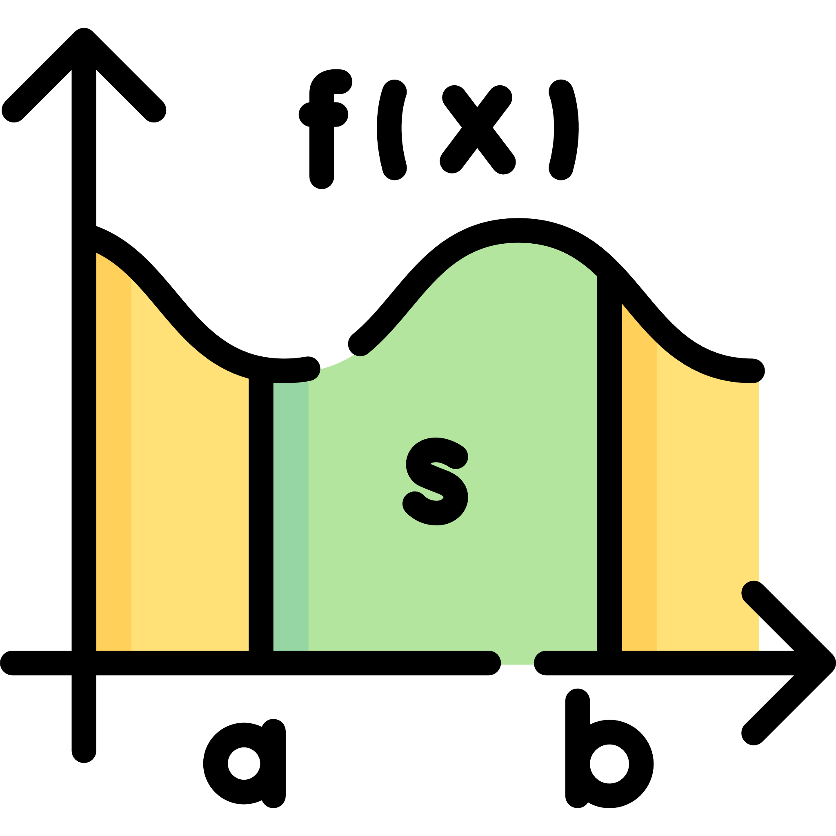

Slide 22
زمان حال
مشکل همچنان پابرجاست!

Slide 23
ارتباط با هوش مصنوعی
?

Slide 24
ورودی
صحبت کردن

Slide 25
پردازش
پردازش ورودی توسط مغز شخص مقابل (فکر کردن)

Slide 26
خروجی
جواب دادن

Slide 27
ورودی
صحبت کردن
پردازش
فکر کردن
خروجی
جواب دادن

Slide 28

ورودی
صحبت کردن
پردازش
فکر کردن
خروجی
جواب دادن

Slide 29
ورودی مناسب
خروجی مناسب

Slide 30
Prompt Engineering
چطور به هوش مصنوعی بفهمونیم چی می‌خوایم؟

Slide 31
پرامپت‌نویسی
نکات کلی

Slide 32
استفاده از محدودکننده‌ها برای تمایز داده‌ها از پرامپت
داده‌ها:
نام: علی
سن: 23 سال
شغل: برنامه‌نویس
پرامپت: با توجه به اطلاعات بالا، در مورد شغل علی توضیح دهید.

Slide 33
درخواست خروجی ساختاریافته
پرامپت: اطلاعات زیر را به صورت یک سند HTML خروجی دهید:
نام: علی
سن: 23 سال
موقعیت شغلی: مهندس نرم‌افزار

Slide 34
اضافه کردن اطلاعات سبک برای تغییر لحن خروجی
پرامپت: با زبانی صمیمی و شوخ‌طبعانه، داستان کوتاهی در مورد یک مهمانی تعریف کنید.

Slide 35
دادن شرایطی به مدل و پرسیدن اگر آن‌ها صحیح هستند
شرایط:
الف) عدد x از 5 بزرگتر است
ب) عدد x از 10 کوچکتر است
پرامپت: آیا این شرایط برای x=7 صحیح است؟

Slide 36
دادن مثال‌های موفقی از انجام و سپس پرسیدن
مثال 1:
2 + 2 = 4
مثال 2:
3 + 4 = 7
پرامپت: 5 + 6 = ؟

Slide 37
مشخص کردن گام‌های لازم برای انجام یک کار
گام 1: مواد لازم را آماده کن.
گام 2: گوشت را بشویید.
گام 3: گوشت را چرخ کنید.
گام 4: گوشت را با ادویه جات مورد نظر مزه دار کنید.
پرامپت: گام بعدی برای تهیه کتلت چیست؟

Slide 38
دستور به مدل برای کار کردن روی راه حل خودش قبل از دادن جواب
پرامپت: 7 ضربدر 9 چند میشه؟
قبل از پاسخ به این سوال، لطفا راه‌حل‌هایی برای محاسبه 7 ضربدر 9 پیدا کنید. سپس پاسخ را بنویسید.

Slide 39
تکرار و بهبود پرامپت‌ها
پرامپت اول: در مورد تاریخچه فوتبال توضیح دهید.
پرامپت دوم: در مورد تاریخچه فوتبال در ایران به اختصار توضیح دهید.
پرامپت سوم: لطفاً خلاصه‌ای از تاریخچه ورزش پرطرفدار فوتبال در ایران بنویسید.

Slide 40
پرامپت‌نویسی
ترفندها

Slide 41
تکنیک‌های پرامپت‌نویسی
زنجیره فکری بدون نمونه
زنجیره‌ی فکری
ترکیب تکنیک‌ها
نمونه‌های اندک
از کمترین به بیشترین
نقش‌دهی

Slide 42
نقش‌دهی
یک نقش یا رفتار خاص برای مدل تعریف می‌شود و در پرامپت ذکر می‌گردد تا مدل بر اساس آن نقش، پاسخی مرتبط و مناسب ارائه دهد.
به عنوان یک معلم: پاسخی ساده و روان بنویس که دانش آموزان متوجه شوند.
به عنوان یک وکیل: پاسخی حرفه‌ای بر اساس قوانین حقوقی بنویس.
به عنوان یک روان‌شناس: پاسخی همدلانه و حمایتی بنویس.
به عنوان یک دوست: پاسخی صمیمانه و دوستانه بنویس.
به عنوان یک دانشمند: پاسخی مبتنی بر شواهد علمی و منطقی بنویس.

Slide 43
نمونه‌های اندک
از چند نمونه کوتاه برای هدایت مدل استفاده می‌شود.
نمونه: رود کارون طولانی‌ترین رود ایران است. سوال: بلندترین رشته کوه ایران چیست؟
نمونه: 2 + 2 = 4 سوال: 7 + 9 = ?
نمونه: آب برای آشامیدن استفاده می‌شود. نمونه: چوب برای ساختن استفاده می‌شود. سوال: برق برای .... استفاده می‌شود.

Slide 44
زنجیره‌ی فکری
گام‌ها و مراحل منطقی لازم برای رسیدن به پاسخ در قالب یک داستان یا زنجیره‌ای از افکار در پرامپت ذکر می‌شود.
نمونه: به منظور محاسبه 7 ضربدر 9، ابتدا باید عدد 7 را در ذهن مجسم کنیم. سپس عدد 9 را. حال باید 7 بار عدد 9 را با هم جمع کنیم. پاسخ: 63
سوال: حالا 8 ضربدر 9 را محاسبه کن؟
برای نوشتن داستانی درباره سفر به ماه، ابتدا باید درباره آماده‌سازی‌های لازم برای پرتاب موشک بنویسیم. سپس سفر به فضا و فرود روی ماه را توصیف کنیم...
سوال: حالا داستانی در رابطه با سفر به ماه بنویس؟

Slide 45
زنجیره فکری بدون نمونه
هیچ نمونه و داده آموزشی به مدل ارائه نمی‌شود و صرفاً با اتکا به یک زنجیره منطقی فکری سعی در هدایت مدل برای رسیدن به پاسخ داریم.
برای محاسبه 7 ضربدر 9، ابتدا 7 بار عدد 9 را جمع می‌کنیم. پاسخ: 63
سوال: حالا 8 ضربدر 9 را محاسبه کن؟

Slide 46
از کمترین به بیشترین
در این روش، ابتدا کمترین سطح هدایت به مدل داده می‌شود. سپس بر اساس پاسخ، سطح هدایت به تدریج افزایش پیدا می‌کند تا مدل به پاسخ درست برسد.
سوال: چگونه یک شعر بنویسم؟
پاسخ مدل
سوال: با توجه به پاسخ قبلی موضوعی انتخاب کن، واژگان و تصاویر مناسب به کار ببر، با آرایه‌های ادبی به صورت یک شعر بنویسش؟
پاسخ مدل

Slide 47
ترکیب تکنیک‌ها
در این روش چند تکنیک مختلف با هم ترکیب می‌شوند تا نقاط قوت هرکدام استفاده شود.
مثال: به عنوان یک متخصص تغذیه، درباره رژیم غذایی مناسب نوجوانان توضیح دهید. نمونه: یک رژیم متعادل شامل میوه و سبزیجات، پروتئین، کربوهیدرات و چربی سالم است.
مثال: به عنوان یک معلم، مراحل حل یک مسئله ریاضی را توضیح دهید. ابتدا کمی ساده بگویید سپس جزئیات بیشتری اضافه کنید.

Slide 48
پایان

